Slide 1
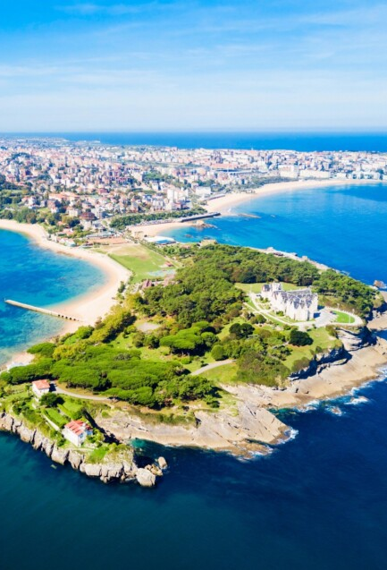
Voyage scolaire à SantandeR

Slide 2
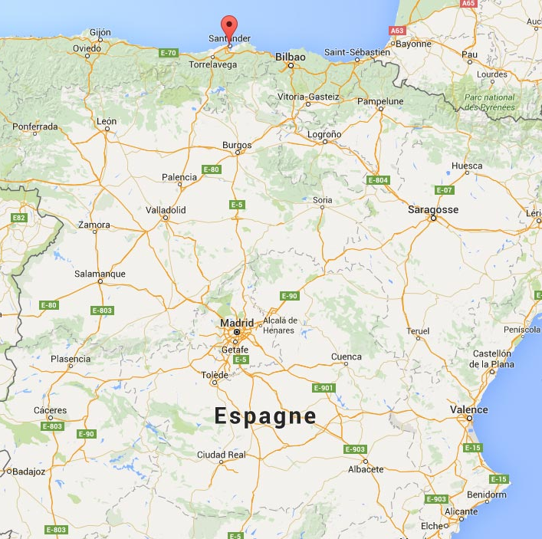
Santander
Capitale de la communauté autonome de Cantabrie
Ville portuaire située sur la côte nord de l’Espagne. Se trouve sur la mer Cantabrique et est organisée autour d’une grande baie.
173 000 habitants.
Climat tempéré, avec des hivers doux et relativement humides, et des étés agréables sans grandes chaleurs extrêmes.
Temps début mai : doux en journée (≈17-19°C), un peu frais le matin/soir (≈10-13°C), avec possibilité d’humidité ou de pluie légère mais aussi des éclaircies.

Slide 3


Voyage
Compagnie Chauderon Voyages.
Du dimanche 03/05/2026 à 17h30
Au vendredi 08/05/2026 vers 09h00.
Trajet en autocar (Phoenix Evasion).
54 élèves.
4 accompagnatrices.
Mmes CATHERIN, CHAIX, HADJ TAYEB et JULIEN.

Slide 4
Formalités administratives
Carte d’identité ou Passeport individuel en cours de validité.
Autorisation de sortie du territoire.
Carte Européenne d’Assurance Maladie (à commander en ligne).
Les élèves auront les originaux de leur CNI et de de la CEAM dans leur portefeuille pendant le voyage.
Les professeurs conserveront les photocopies des CNI, des CEAM ainsi que les autorisations de sortie.

Slide 5
Bagages
Une valise à roulettes en soute + un sac à dos (PAS dans l’autocar).
Dans le sac à dos léger / tote bag, prévoir :
Bouteille d’eau / gourde, pique nique du 1er soir et du 1er déjeuner.
Petit oreiller ou coussin de voyage, plaid…
Brosse à dents/dentifrice, brosse, déodorant, T-Shirt de rechange…
Jeux de cartes, casque ou écouteurs, téléphones, batteries…
Stylo, bloc-notes, programme du voyage.
Portefeuille / sacoche / sac banane pour l’argent et les papiers.
Petite trousse à pharmacie (pansements, compeed…) + médicaments éventuels (mal des transports…) + ordonnances si médicaments spécifiques.
En fonction de la météo : veste imperméable, parapluie, casquette, lunettes de soleil…

Slide 6
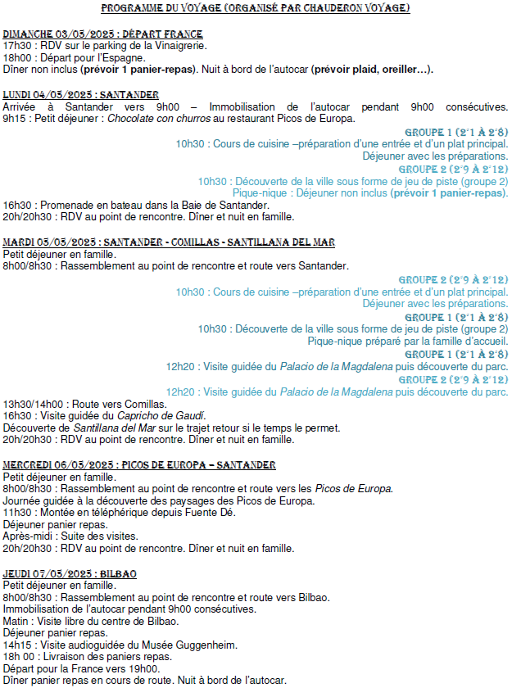
Programme

Slide 7
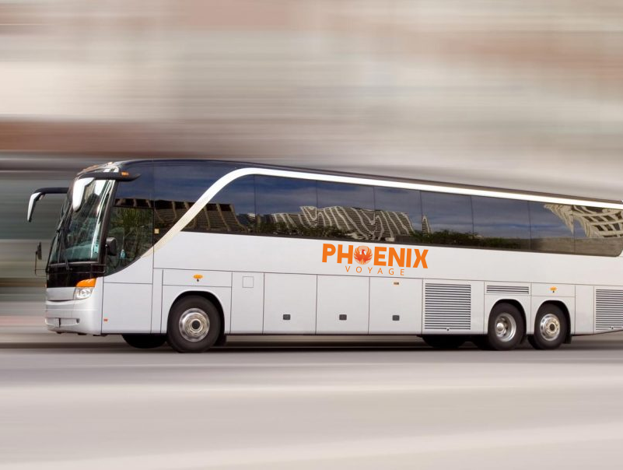
Dimanche 3 mai
RDV sur le parking de la Vinaigrerie à 17H30.
Chargement des bagages en soute.
Appel + vérification CNI.
Départ à 18h00.
Pique nique en cours de route: prévoir sandwich, chips, gourde ou bouteille d’eau, éventuels couverts si salade, serviette…
Il est interdit de manger, boire (sauf eau) à bord de l’autocar. Veiller à ramasser les déchets (mouchoirs, papiers…).
Utilisation des toilettes de l’autocar en cas d’URGENCE. Profiter des arrêts sur les aires de service.
Ne pas laisser d’objets de valeur dans l’autocar au cours des journées de visites.

Slide 8
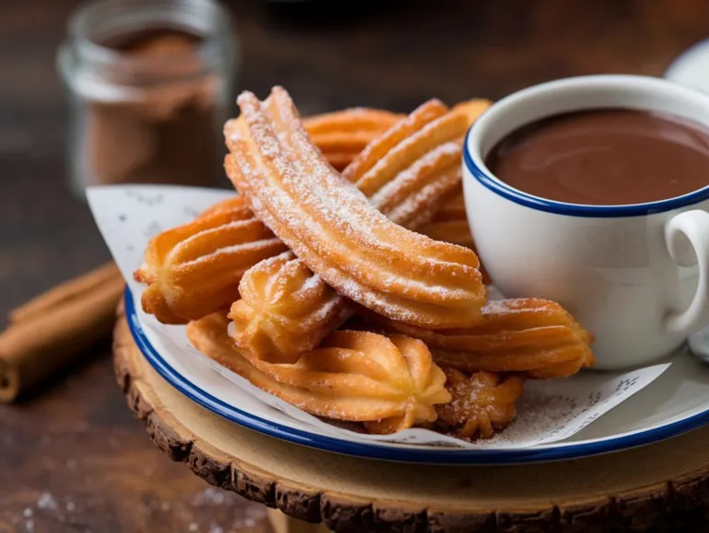
Lundi 4 MAI (Matin)
Arrivée à Santander vers 9h00.
9h15 : Petit déjeuner – Chocolate con churros au restaurant Picos de Europa.

Slide 9
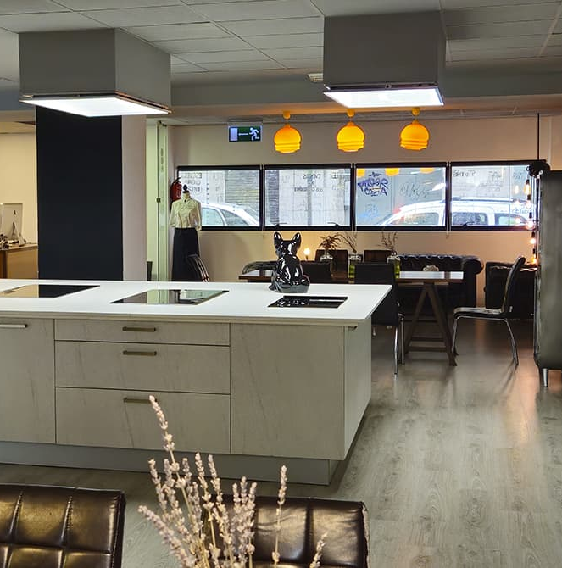
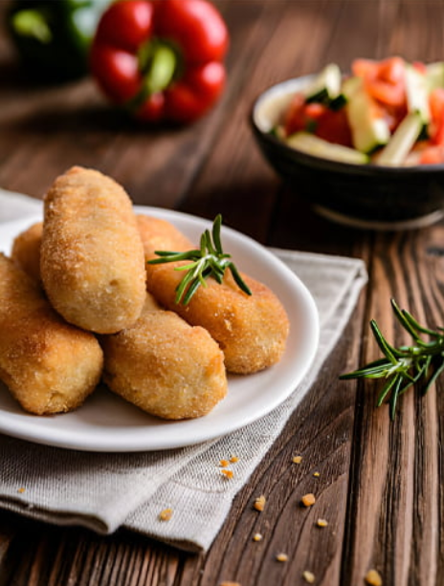
Lundi 4 MAI (Matin)
GROUPE 1 – 2°1 à 2°8
10H30 : Cours de cuisine – préparation d’une entrée et d’un plat principal avec des produits locaux.
Déjeuner avec les préparations. Menu végétarien possible.

Slide 10
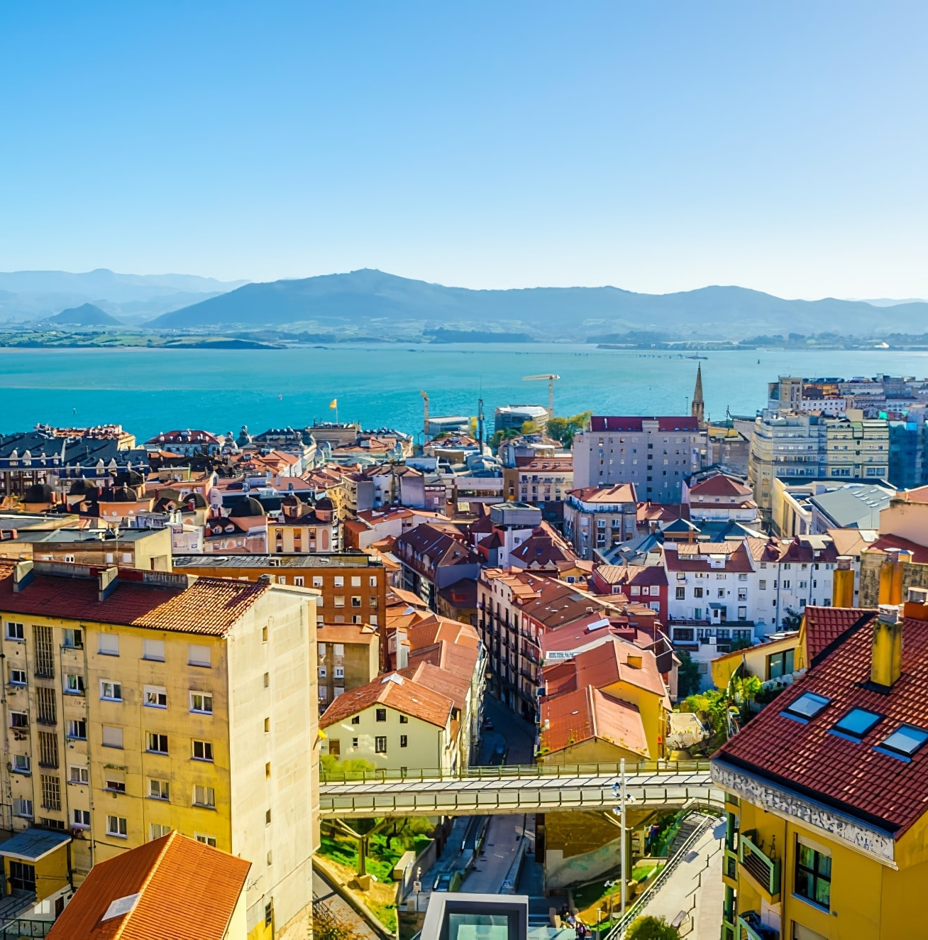
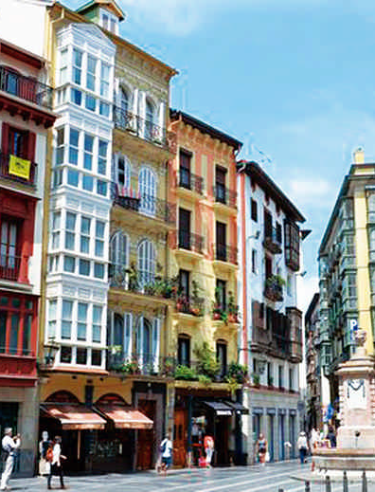
Lundi 4 MAI (Matin)
GROUPE 2 – 2°9 à 2°12
10H30 : Découverte de Santander sous forme de jeu de piste.
Pique-nique : prévoir 1 panier-repas (avec un pain de glace si produits frais).

Slide 11
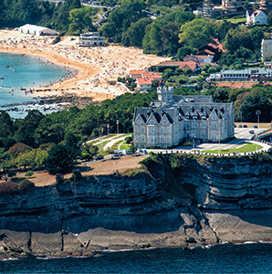
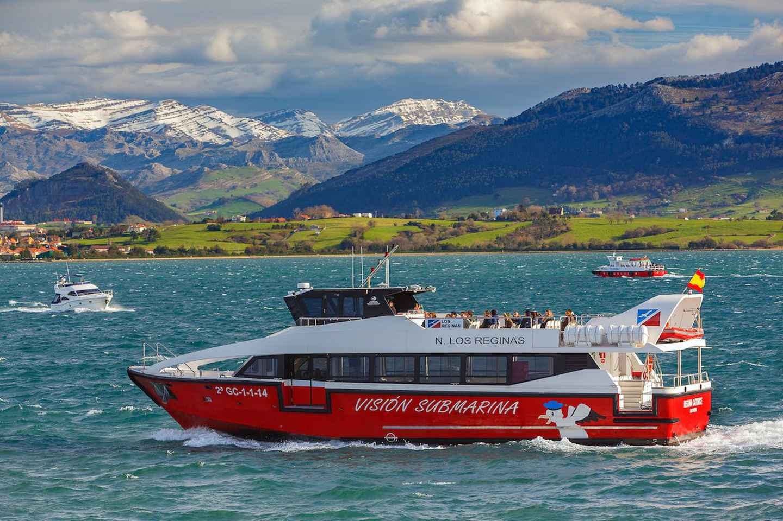
Lundi 4 MAI (Après-midi )
16h30 : Promenade en bateau dans la Baie de Santander.
20h00/20h30 : RDV au point de rencontre. Dîner et nuit en famille.
Option souscrite : les familles d’accueil accompagnent les élèves chaque jour au point de rencontre et viennent les récupérer.

Slide 12
Mardi 5 MAI (Matin)
GROUPE 2 – 2°9 à 2°12
Petit déjeuner en famille.
8h00/8h30 : Rassemblement au point de rencontre et route vers Santander.
10H30 : Cours de cuisine – préparation d’une entrée et d’un plat principal avec des produits locaux.
Déjeuner avec les préparations. Menu végétarien possible.

Slide 13
Mardi 5 MAI (Matin)
GROUPE 1 – 2°1 à 2°8
Petit déjeuner en famille.
8h00/8h30 : Rassemblement au point de rencontre et route vers Santander.
10H30 : Découverte de Santander sous forme de jeu de piste.
Pique-nique : panier-repas préparé par la famille d’accueil.

Slide 14
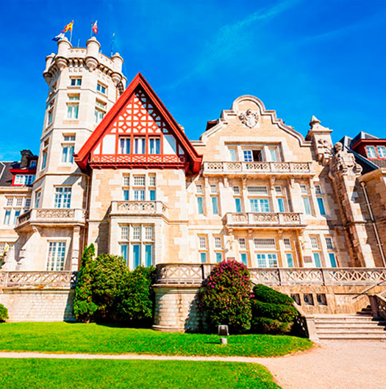
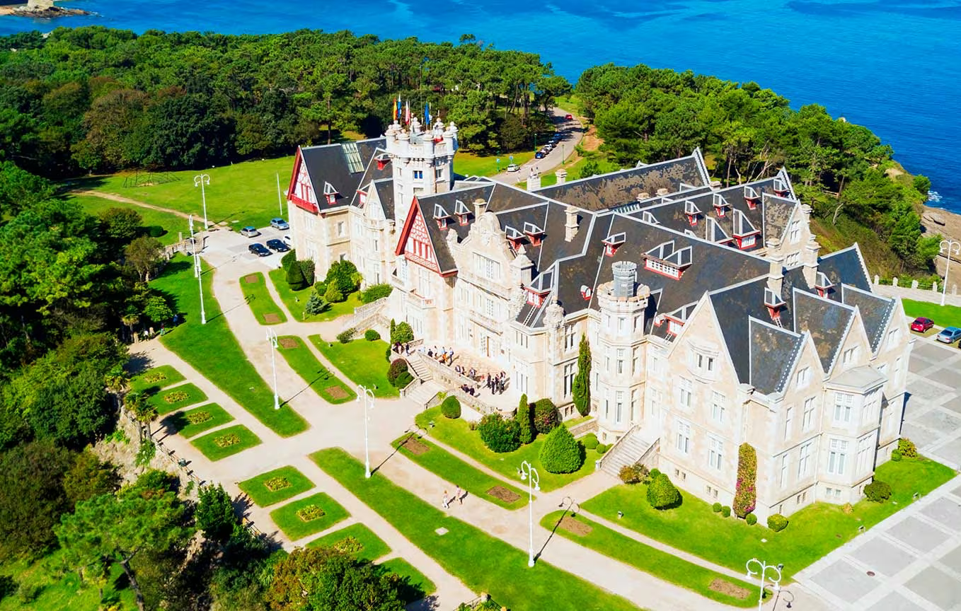
MARdi 5 MAI
12h20 (groupe 1) et 12h30 (groupe 2) : Visite guidée du palais de la Magdalena puis découverte du parc.
Vers 13h30/14h00 : Route vers Comillas.

Slide 15
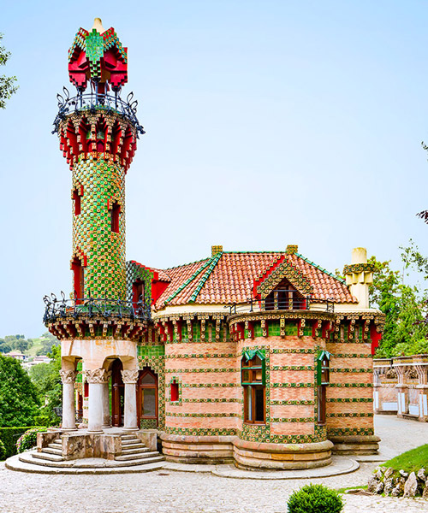
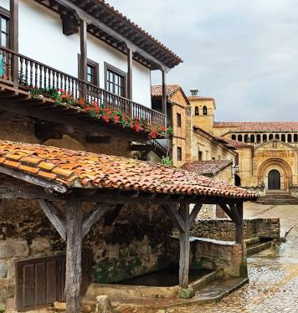
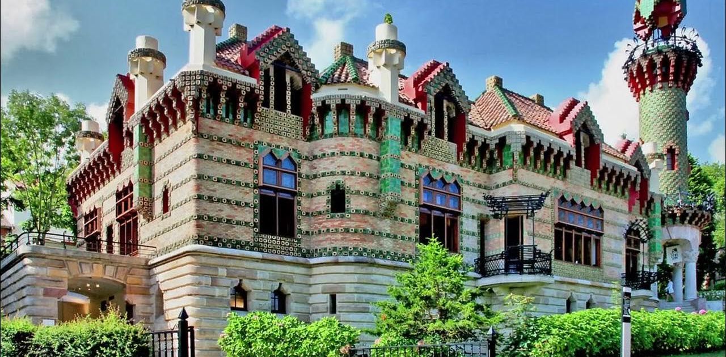
Mercredi 5 MAI (Après-midi)
16h30 : Visite guidée du Capricho de Gaudí.
Découverte de Santillana del Mar sur le trajet retour si le temps le permet.
20h00/20h30 : RDV au point de rencontre. Dîner et nuit en famille.

Slide 16
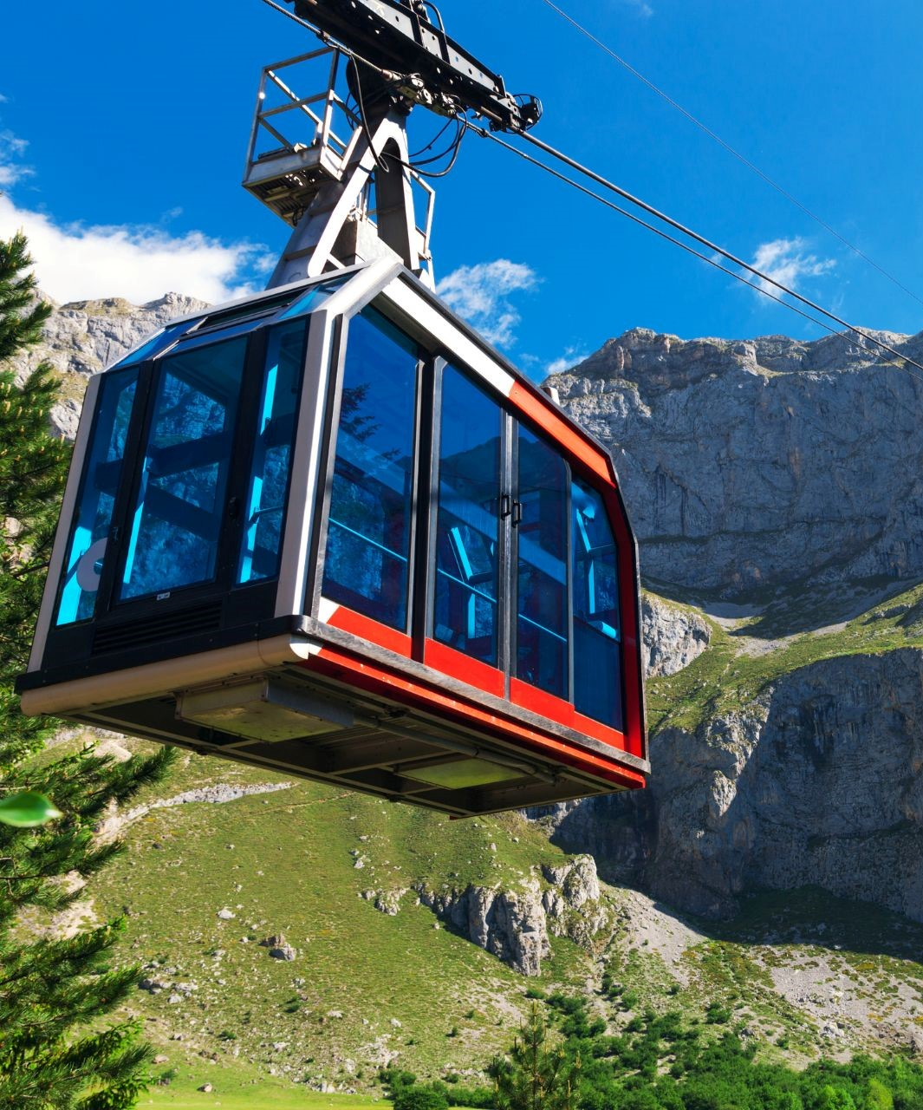
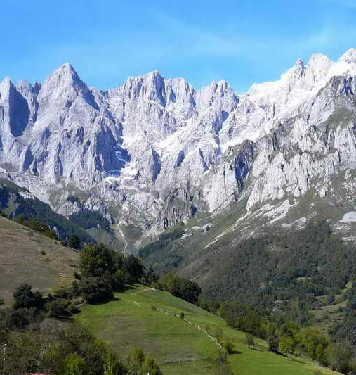
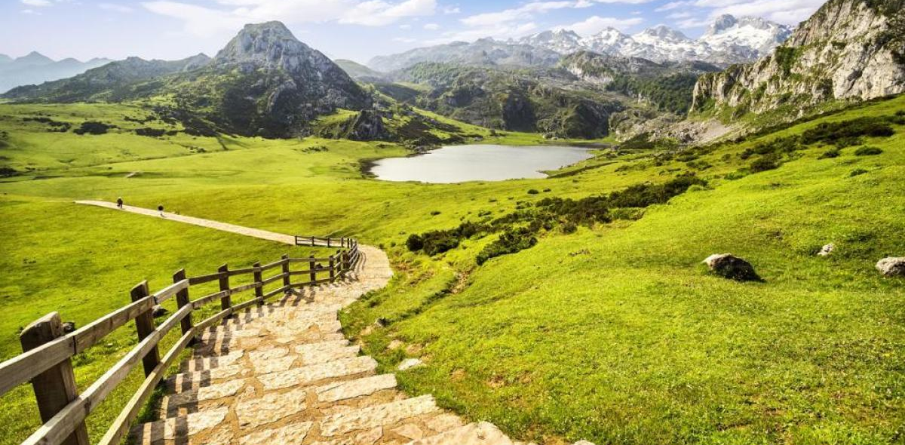
MERCREDI 6 MAI (MATIN)
Petit déjeuner en famille.
8h00/8h30 : Rassemblement au point de rencontre et route vers les Picos de Europa.
11h30 : visite guidée à la découverte des paysages des Picos de Europa – montée en téléphérique depuis Fuente Dé.
Déjeuner panier repas.
Suite de la visite.
20h00/20h30 : RDV au point de rencontre. Dîner et nuit en famille.
Prévoir des vêtements assez chauds et de bonnes baskets / chaussures de marche.

Slide 17
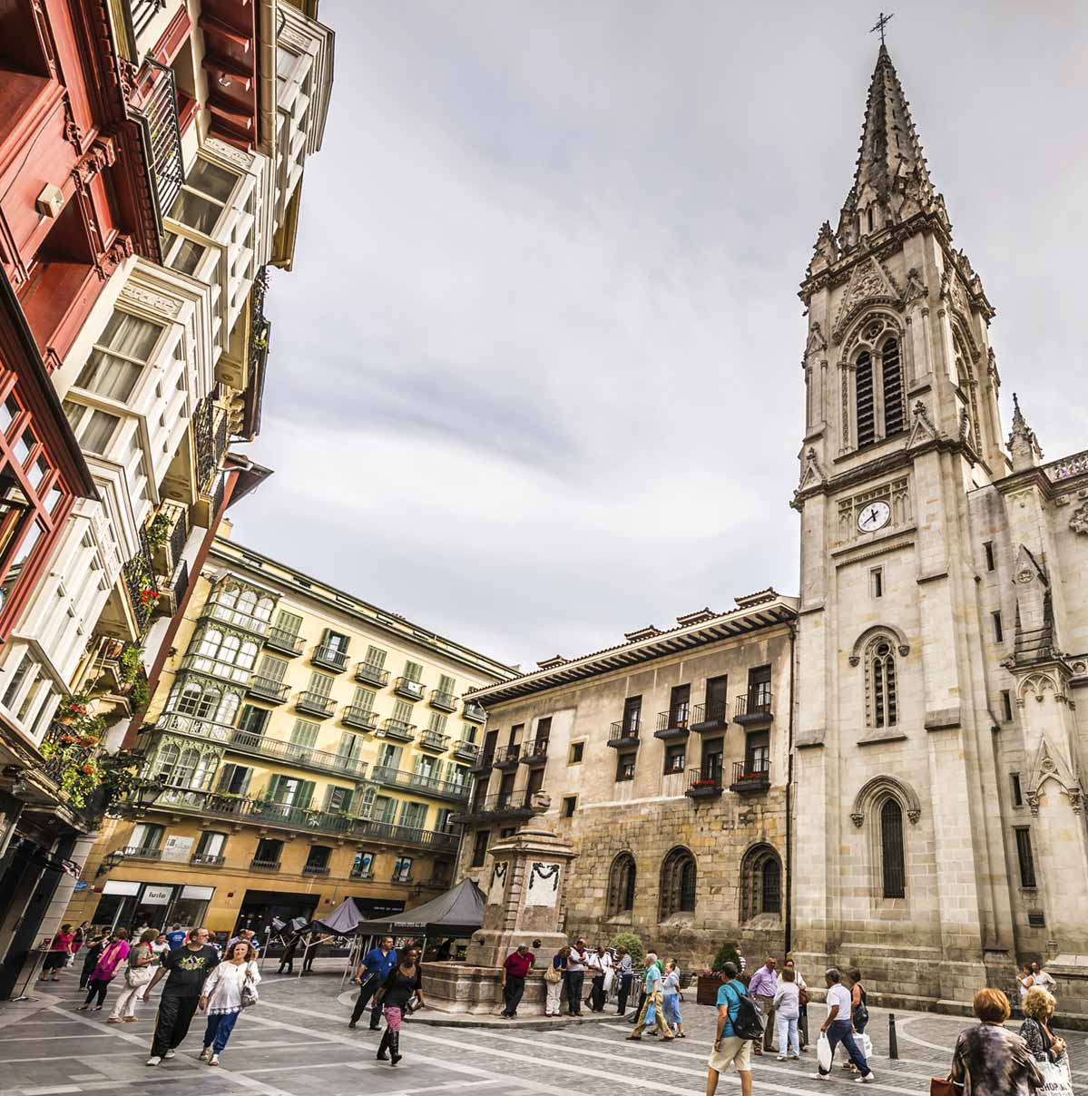
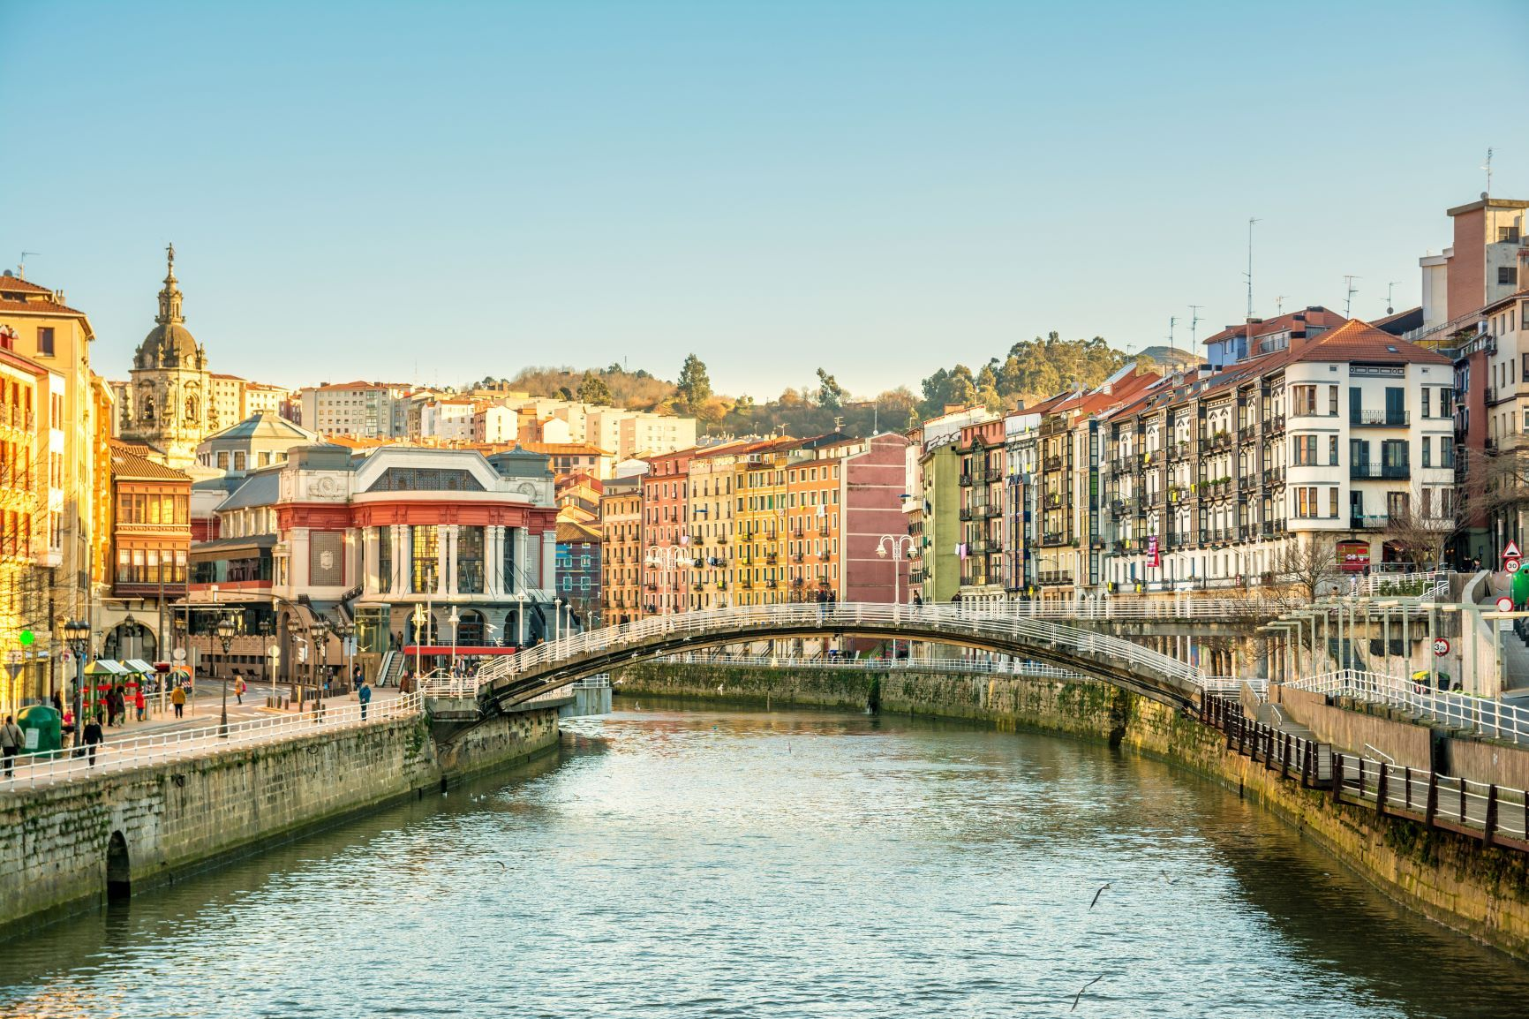
JEUDI 7 MAI (MATIN)
Petit déjeuner en famille.
8h00/8h30 : Rassemblement au point de rencontre et route vers Bilbao.
Matin : Visite libre du centre de Bilbao.
Déjeuner panier repas.

Slide 18
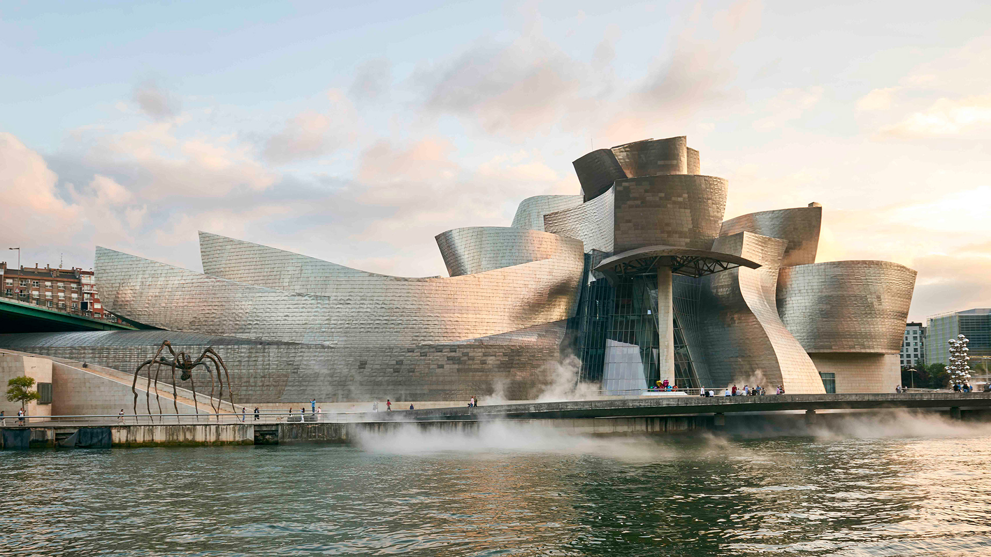
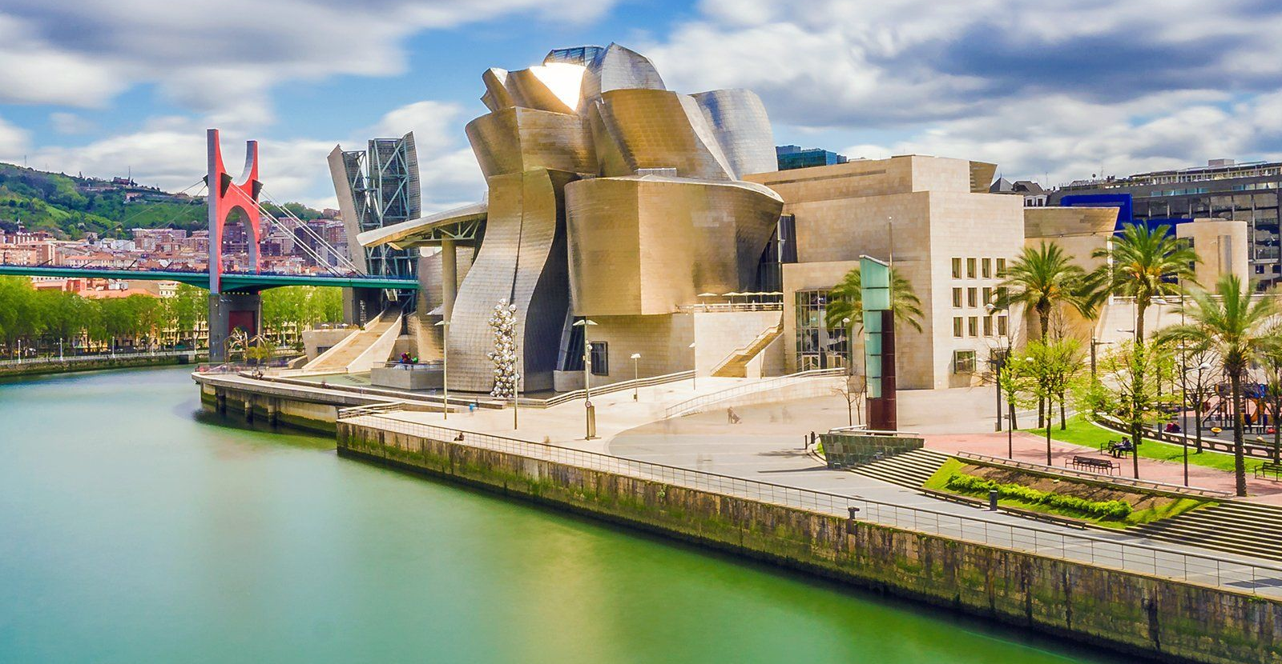
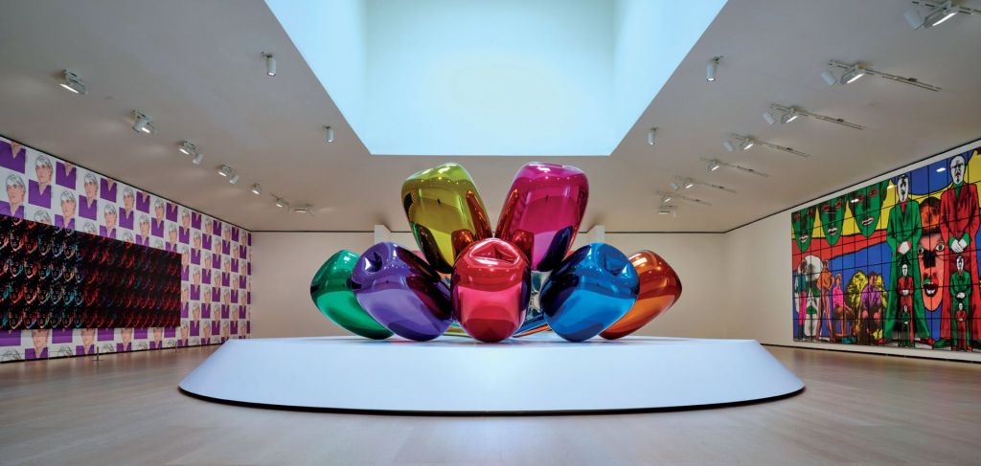
JEUDI 7 MAI (après-midi)
14h15 : Visite audioguidée du Musée Guggenheim.
18h00 : Livraison des paniers repas.
Départ pour la France vers 19h00.
Dîner panier repas en cours de route.
Nuit à bord de l’autocar.

Slide 19

VENDREDI 8 MAI (MATIN)
Petit déjeuner en cours de route non inclus.
Prévoir de l’argent ou des céréales, gâteaux, compotes…
Arrivée au Lycée Carriat, parking de la Vinaigrerie, vers 9h00.

Slide 20
Consignes à respecter durant le voyage
Le règlement du lycée s’applique pendant l’échange.
Il est rappelé que tout élève qui se conduirait mal ou qui ne suivrait pas les consignes des professeurs sera sanctionné lors du retour à Bourg-en-Bresse ou, selon la gravité, rapatrié aux frais des parents.
L’usage du téléphone est interdit pendant les visites sauf pour prendre des photos. Tout portable est sous la responsabilité de l’élève en cas de perte ou de vol.
Il sera interdit aux élèves de fumer ou de consommer de l’alcool.

Slide 21
dans l’intérêt de tous
Pendant tout le séjour, les élèves devront :
  rester en groupe lors des trajets.
  être attentifs lors du « comptage ».
  être très vigilants, surveiller leurs affaires (pickpockets).
  prendre leurs dispositions pour être à l’heure au point de RDV (calcul du temps de préparation le matin, calcul du temps pour revenir lors des temps libres (penser à la géolocalisation). Le retard d’un élève nuirait à l’ensemble du groupe.
Les temps libres en ville se feront toujours par groupe de 3 élèves minimum.
Argent: laissé à votre libre appréciation.

Slide 22
FamilleS d’accueil
Les élèves seront logés par groupe de 2 ou 3 élèves non-mixtes.
Constitution des groupes « souhaités ».
Ils seront ajustés dès que nous aurons en notre possession la répartition des binômes/trinômes par famille.
Il est de coutume d’apporter un modeste cadeau à la famille d’accueil (une spécialité de la région…).
Les élèves doivent faire preuve d’ouverture d’esprit (horaires de repas ou coucher, spécialités culinaires…).
Les sorties du soir sans un membre de la famille seront strictement interdites.
Apporter une multiprise (pour la chambre).

Slide 23
Que vos enfants soient de bons ambassadeurs DE LA France ET de notre Lycée au moment DES VISITES ET En famille !

